Slide 1

APP – RIOS MARGEM DUPLA

Slide 2
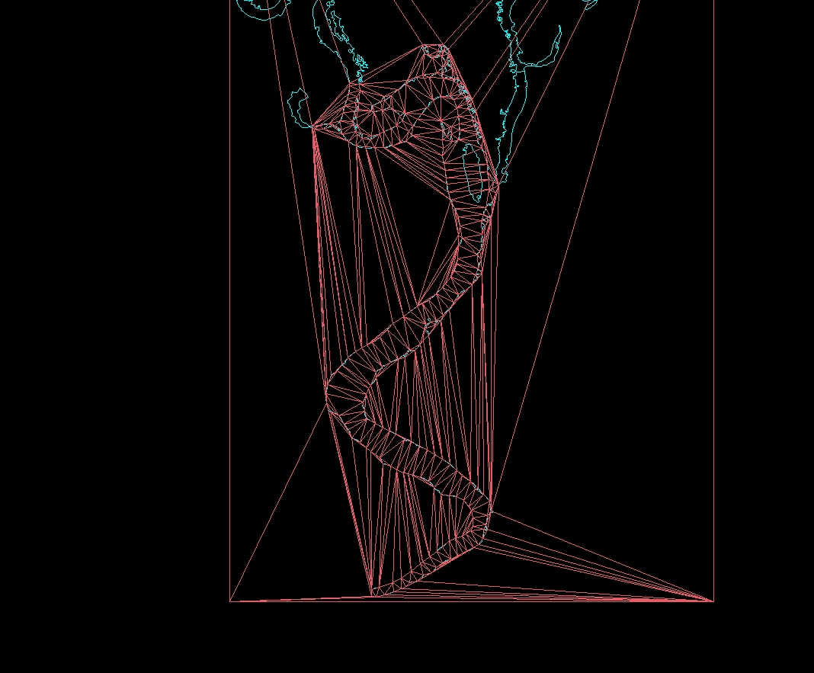
APP – RIOS MARGEM DUPLA

Slide 3
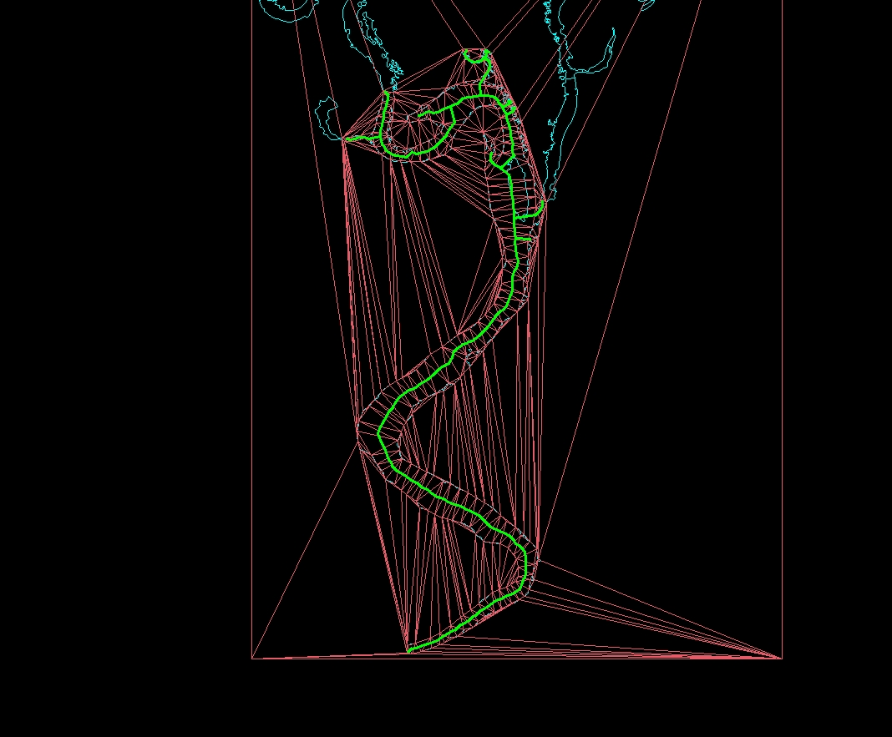
APP – RIOS MARGEM DUPLA

Slide 4
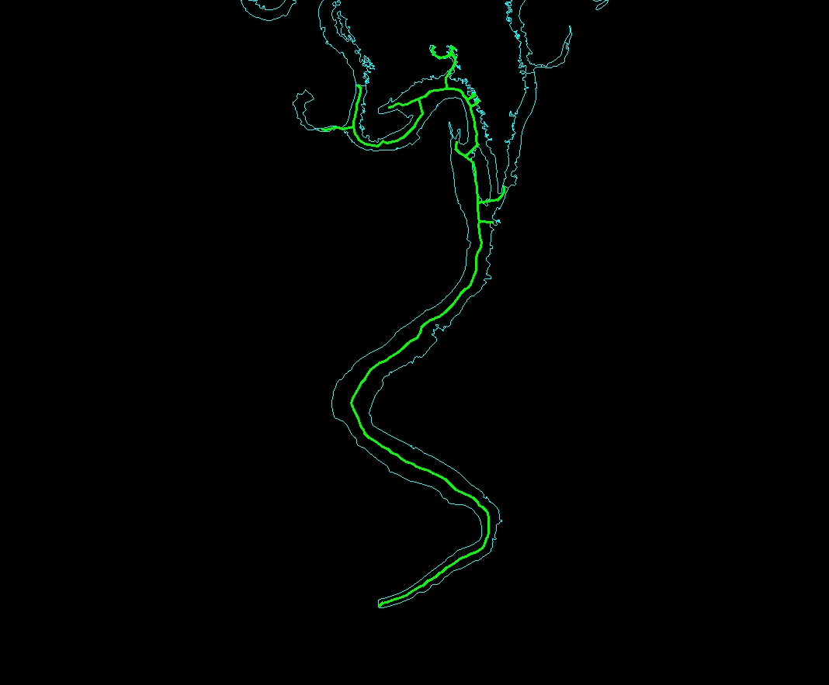
APP – RIOS MARGEM DUPLA

Slide 5
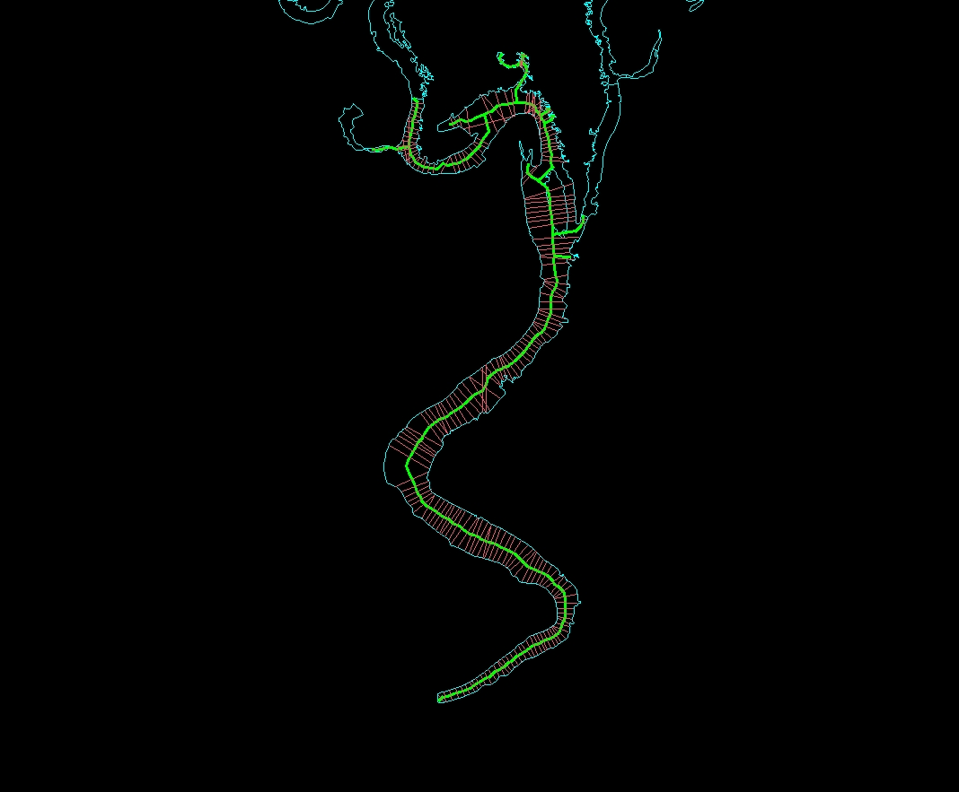
APP – RIOS MARGEM DUPLA

Slide 6

APP – RIOS MARGEM DUPLA

Slide 7

APP – RIOS MARGEM DUPLA

Slide 8
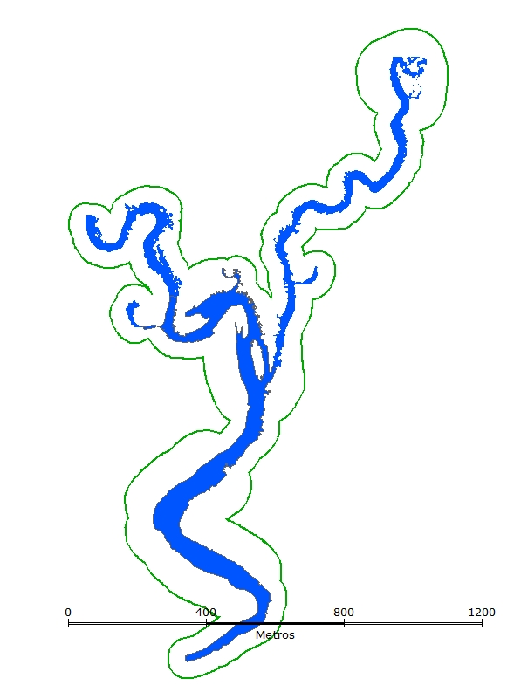
APP – RIOS MARGEM DUPLA

Slide 9
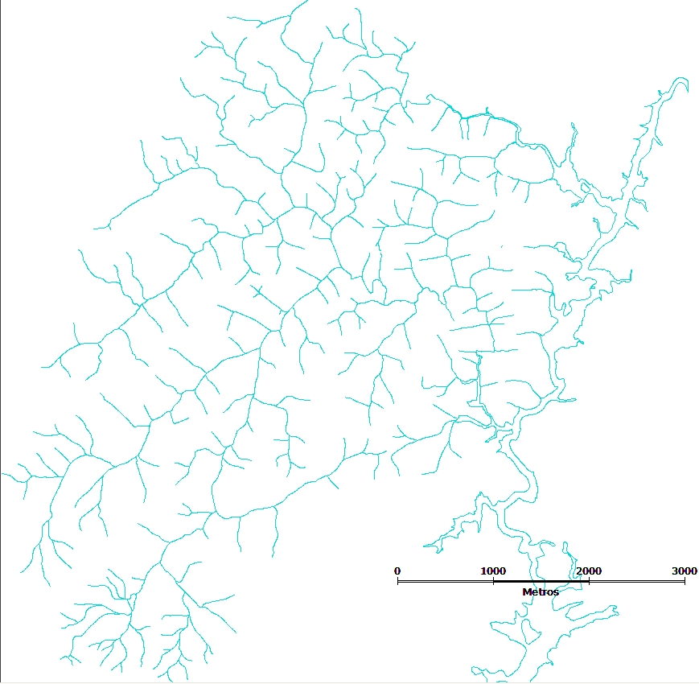
APP – RIOS DE MARGEM SIMPLES E NASCENTES

Slide 10
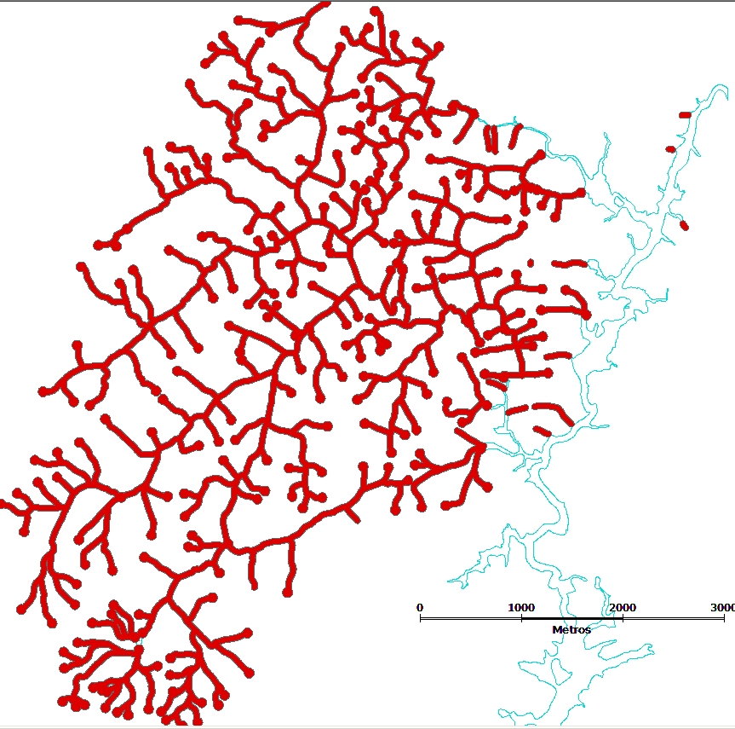
APP – RIOS DE MARGEM SIMPLES E NASCENTES

Slide 11
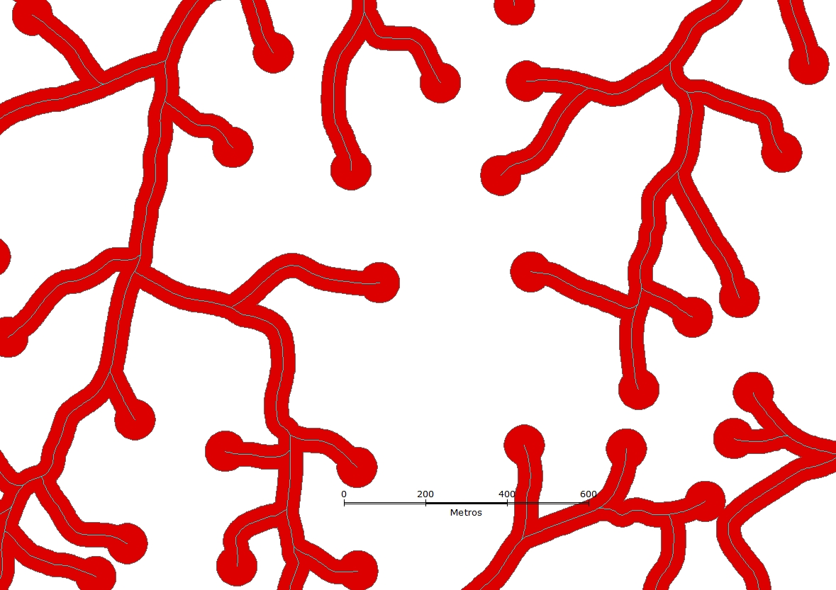
APP – RIOS DE MARGEM SIMPLES E NASCENTES

